Slide 2
Waarom de Gelderland Academie?
Lokaal bestuur komt steeds meer onder druk te staan:
Steeds meer taken worden naar gemeente verplaatst
Meer uitdagingen, zoals woningprobleem, energietransitie, sociaal domein enz.
Financiële problemen gemeenten
Polarisatie, bedreigingen bestuurders en volksvertegenwoordigers
Minder nieuwe aanwas, vooral raadswerk kost veel tijd, energie, tegenover kleine vergoeding

Slide 3
Doel van de Gelderland Academie?
Voor wie?
Volksvertegenwoordigers, bestuurders (en ambtenaren) van Gelderse gemeenten, waterschappen en provincie Gelderland.
Doel:
Versterken positie met meer kennis en een sterker netwerk.

Slide 4
Stuurgroep en programmateam
Stuurgroep : vergaderen 2 keer per jaar
Gedeputeerde en griffier van de provincie Gelderland
Drie bestuursleden vanuit VNG Gelderland
HAN
Trendbureau Overijssel
Programmateam: 4,55fte
Programmaleider
Drie coördinatoren leren en ontwikkelen
Programmaondersteuner
Coördinator communicatie
Jaarlijks budget
Provincie Gelderland | 200.000
VNG Gelderland | 20.000

Slide 5
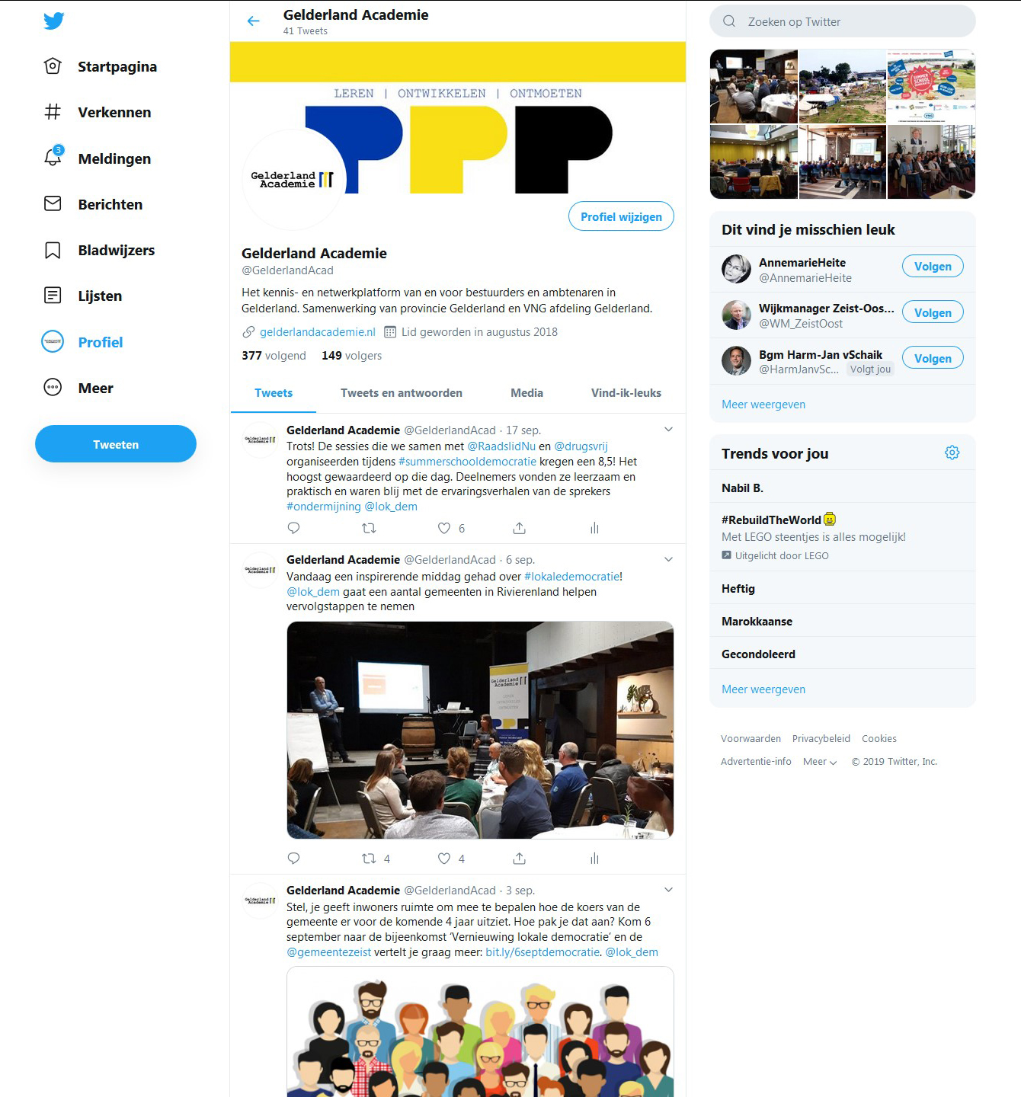
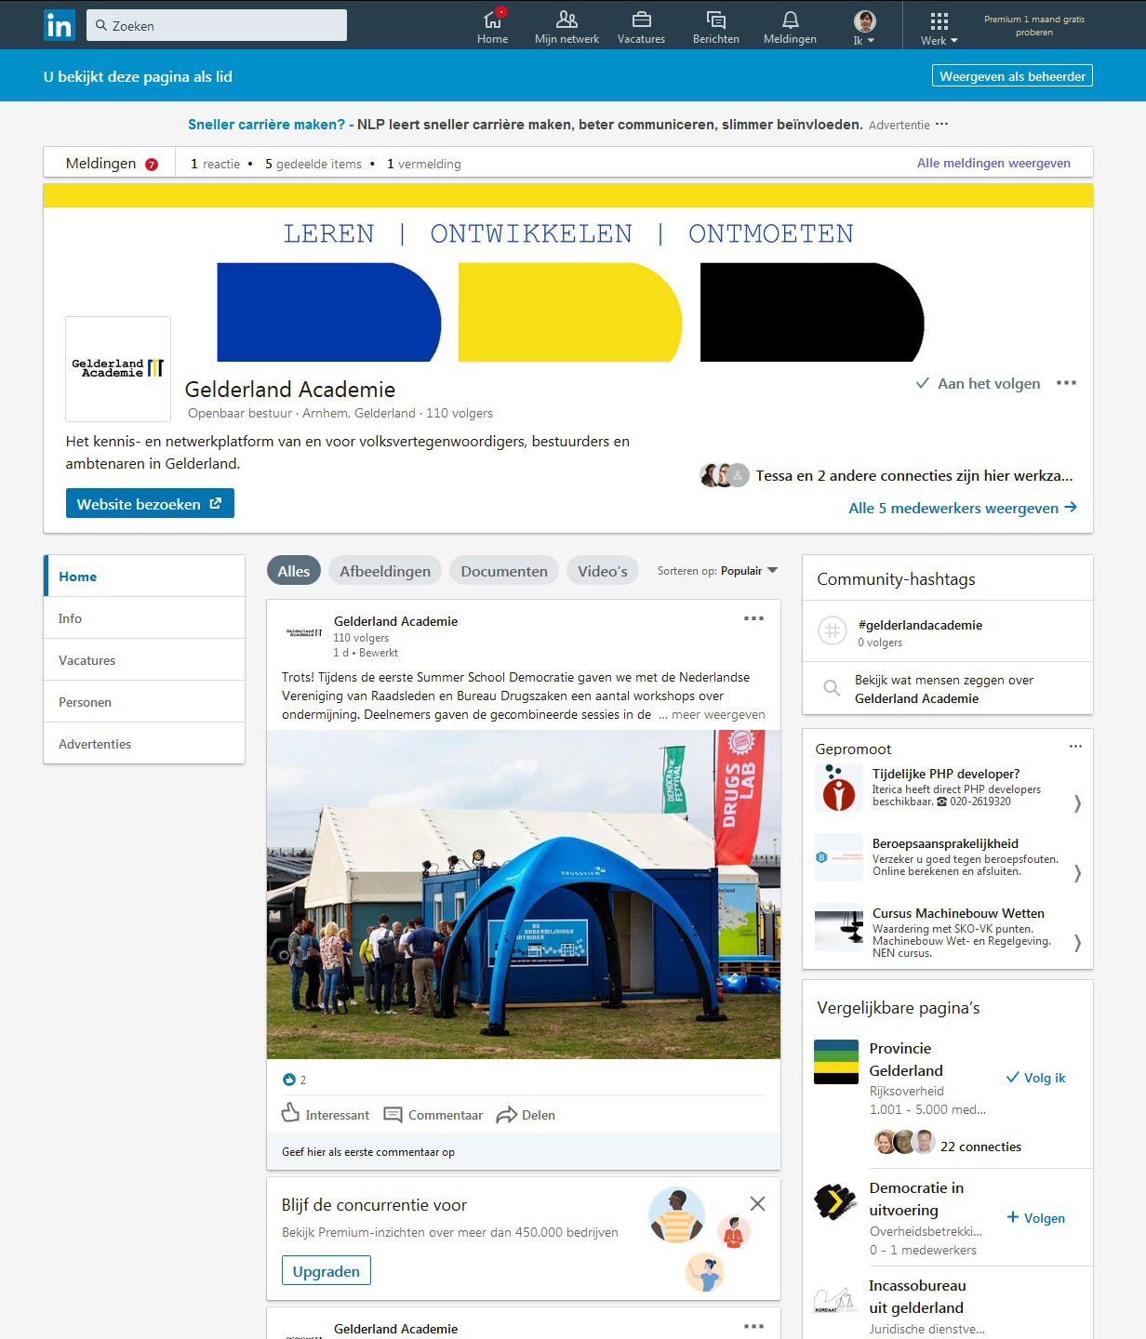
Werkwijze Gelderland Academie
vraaggestuurd
kosteloos
regionale insteek
van en met elkaar leren
Website
Twitter
LinkedIn
Nieuwsbrief
Promotiemateriaal

Slide 6
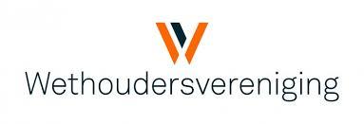
Netwerk Gelderland Academie

Slide 7
Onderwerpen:
Terugkerende thema’s:
(Grip op) regionale samenwerking
Burgerparticipatie
Ondermijning/weerbaarheid/integriteit
Verkiezingen
Inwerkprogramma’s
Polarisatie en bestuurscultuur
Vaste netwerkbijeenkomsten:
De Gelderse Bestuurdersdag
De dag van de Gelderse griffier
De Gelderse secretarissendag
Dag lokale Politieke Partijen
Dag wethouders financiën
Dag wethouders Jeugd

Slide 8
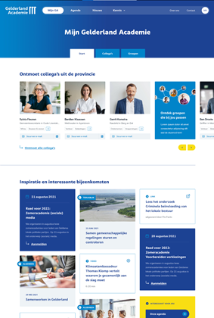
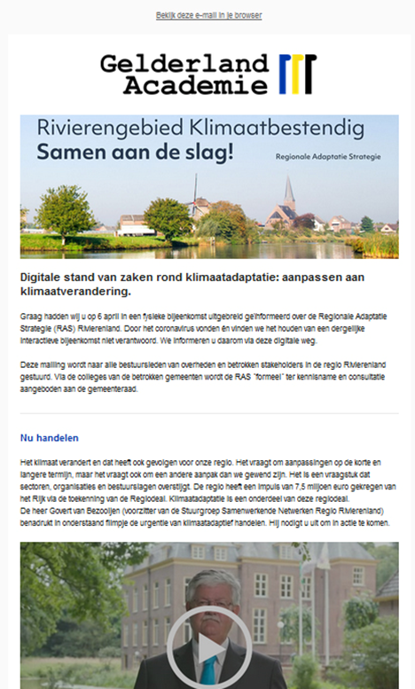
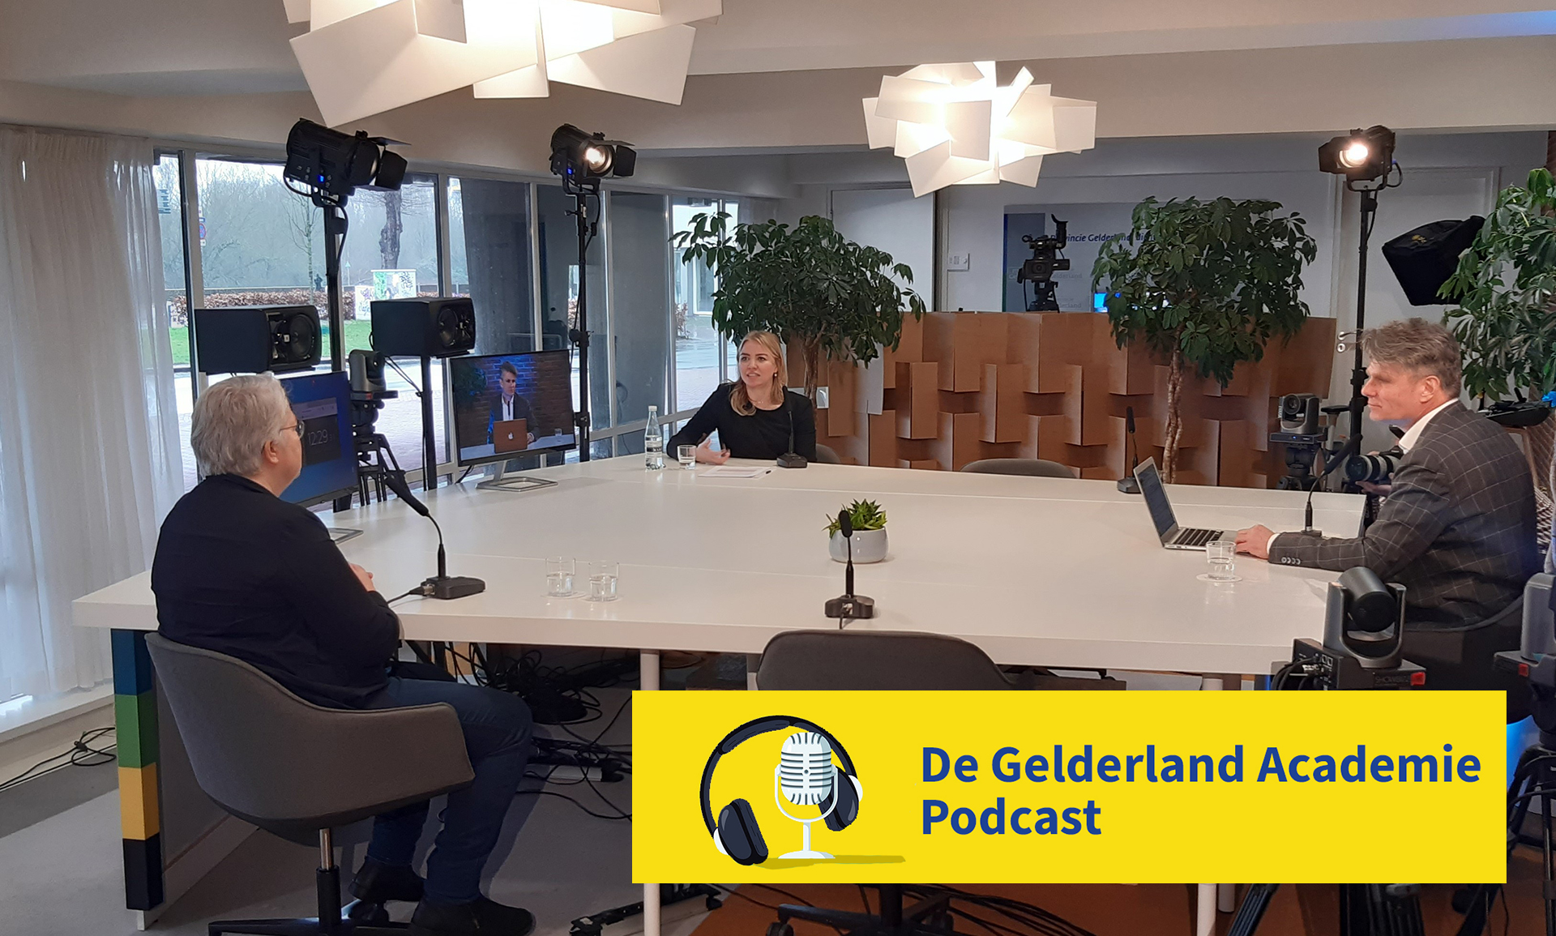
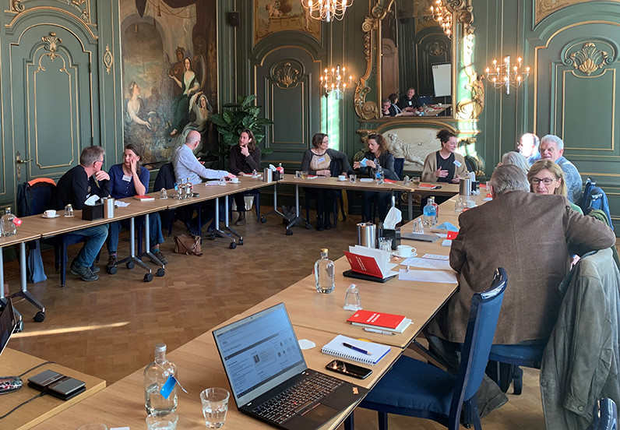
En hoe ziet dat eruit?

Slide 9
Bijeenkomsten periode 2018-2022
 | 2018 | 2019 | 2020 | 2021 | 2022
Aantal activiteiten | 12 | 20 | 26 | 34 | 47
Aantal deelnemers | 453 | 835 | 960 | 971 | 1828
Bezoekers online modules Raad voor 2022 | N.v.t. | N.v.t. | 294 | 3.420 | 3.828
Luisteraars podcasts | N.v.t. | N.v.t. | N.v.t. | N.v.t. | 514

Slide 10
Toekomst Gelderland Academie
Algemene constateringen:
Vraag blijft groeien
Waterschappen
Online is kans = ontwikkeling Mijn GA
Evaluatie en behoefteonderzoeken 2021-2022

Slide 11
Evaluatie
Toekomst GA: conclusies evaluatie
a. Meerwaarde Academie
Raadsleden en griffiers:
Regionale insteek
Netwerkfunctie
Vraaggestuurde werkwijze.
Bestuurders:
Netwerkfunctie
ontmoetingen verschillende overheidslagen

Slide 12
Toekomst GA: conclusies behoeften
b. Onderwerpen/thema’s:
Polarisatie in de politiek en samenleving.
Rol en taken van de raad.
Versterken inwerkprogramma wethouders.
(Grip op) regionale samenwerking.
Klimaatadaptatie en energietransitie.
Burgerparticipatie.
Gemeentefinanciën.
Omgevingswet/-visie.
Sociaal domein.

